Slide 1
Specyfika, cel i kryteria wyboru projektów w Działaniu 6.2. Infrastruktura edukacji włączającej i zawodowej w ramach programu regionalnego Fundusze Europejskie dla Pomorza 2021-2027 w zakresie projektów dotyczących rozwoju infrastruktury szkolnictwa zawodowego zintegrowanych z projektami finansowanymi w Działaniu 5.8. Edukacja ogólna i zawodowa
Spotkanie dla Wnioskodawców
Gdańsk, 8 listopada 2023r.

Slide 2
Nabór dla Działania 6.2. Infrastruktura edukacji włączającej i zawodowej
Termin naboru: od 6 listopada 2023 r. do 20 grudnia 2023 r. (godz. 23.59)
Alokacja: 89 456 000 złotych
= 20 000 000,00 euro x 4,4728 zł (kurs EBC sierpień 2023 r.)
ostateczna kwota dofinansowania – określona w oparciu o kurs EBC aktualny na dzień podjęcia decyzji
maksymalny poziom dofinansowania – 85%
nabór skierowany jest wyłącznie do projektów składających się na projekty zintegrowane
Projekty zintegrowane
dwa projekty: Działanie 5.8. i Działanie 6.2.,
powiązane tematycznie i służące realizacji wspólnego celu,
wynikające ze wspólnej diagnozy i skoordynowane,
zapewniające synergię i wzmacniające efekty.

Slide 3
Działanie 6.2. Infrastruktura edukacji włączającej i zawodowej
Cele interwencji na rzecz szkolnictwa zawodowego:
dostosowanie do regionalnych i lokalnych potrzeb w zakresie rynku pracy i gospodarki (w tym związanych z Inteligentnymi Specjalizacjami Pomorza).
Typy projektów:
Zakup wyposażenia trwałego, w tym doposażenie w urządzenia, sprzęt, narzędzia i pomoce dydaktyczne istniejących szkół zawodowych, meble, w szczególności pracowni kształcenia zawodowego, laboratoriów dydaktycznych, warsztatów i sal do praktycznej nauki zawodu.
Przebudowa, roboty budowlane, remont obiektów szkół zawodowych, m.in. budynków szkolnych, warsztatów - wyłącznie w powiązaniu z pierwszym typem projektu.

Slide 4
Działanie 6.2. Infrastruktura edukacji włączającej i zawodowej
W ramach typów projektów możliwe będą ponadto:
doposażenie szkół i placówek zawodowych w narzędzie i technologie umożliwiające kształcenie zdalne oraz poprawę dostępności cyfrowej,
działania służące likwidacji barier architektonicznych, w szczególności w oparciu o projektowanie uniwersalne lub zastosowanie racjonalnego usprawnienia oraz uwzględniające potrzeby osób z niepełnosprawnościami.
Uzupełniająco:
działania służące zmniejszeniu energochłonności infrastruktury i przyczyniające się do zmniejszenia kosztów jej utrzymania i osiągnięcia neutralności klimatycznej,
działania sprzyjające adaptacji do zmian klimatu poprzez zastosowanie błękitno-zielonej infrastruktury, np. zielone dachy, zielone ściany itp.,
zagospodarowanie otoczenia obiektów, w szczególności nasadzenia zieleni, elementy małej architektury.

Slide 5
Działanie 6.2. Infrastruktura edukacji włączającej i zawodowej
Typy wnioskodawców -podmioty będące organami prowadzącymi szkoły/placówki publiczne lub niepubliczne o uprawnieniach szkoły/placówki publicznej prowadzącymi kształcenie zawodowe:
MŚP,
organizacje pozarządowe,
szkoły i inne placówki systemu oświaty,
organizacje zrzeszające pracodawców,
jednostki samorządu terytorialnego,
jednostki organizacyjne działające w imieniu jednostek samorządu terytorialnego,
podmioty świadczące usługi publiczne w ramach realizacji obowiązków własnych jednostek samorządu terytorialnego.
W przypadku projektu partnerskiego:
wszyscy partnerzy muszą się mieścić w ww. katalogu

Slide 6
Działanie 6.2. Infrastruktura edukacji włączającej i zawodowej
Najważniejsze warunki realizacji projektów:
Wsparcie uzyskać mogą wyłącznie organy prowadzące szkoły/placówki publiczne lub niepubliczne o uprawnieniach szkoły/placówki publicznej prowadzące kształcenie zawodowe.
Ze wsparcia wykluczone będą projekty dotyczące szkół specjalnych i innych placówek, które prowadzą do segregacji lub utrzymania segregacji jakiejkolwiek grupy defaworyzowanej i/lub zagrożonej wykluczeniem społecznym.
Działania realizowane będą we współpracy z pracodawcami lub ich organizacjami.

Slide 7
Działanie 6.2. Infrastruktura edukacji włączającej i zawodowej
Preferowane będą projekty:
Zdefiniowane w ramach koordynowanego przez Samorząd Województwa Pomorskiego przedsięwzięcia strategicznego wskazanego w Regionalnym Programie Strategicznym w zakresie edukacji i kapitału społecznego pn. „Kształtowanie sieci szkół zawodowych na Pomorzu – etap II”.
Wpisujące się w Inteligentne Specjalizacje Pomorza.
Inteligentne Specjalizacje Pomorza
ISP 1 – Technologie offshore i portowo-logistyczne
ISP 2 – Technologie interaktywne w środowisku nasyconym informacyjnie
ISP 3 – Technologie ekoefektywne w produkcji, przesyle, dystrybucji i zużyciu energii i paliw oraz w budownictwie
ISP 4 – Technologie medyczne w zakresie chorób cywilizacyjnych i okresu starzenia

Slide 8
Branże i zawody wiodące:
BRANŻA BUDOWLANA (BUD) – E
Betoniarz-zbrojarz, Cieśla, Dekarz, Monter konstrukcji budowlanych, Technik budownictwa, Operator maszyn i urządzeń do robót ziemnych i drogowych, Technik budowy dróg, Technik gazownictwa, Technik inżynierii środowiska i melioracji, Monter izolacji budowlanych, Monter sieci i instalacji sanitarnych, Technik inżynierii sanitarnej
BRANŻA ELEKTROENERGETYCZNA (ELE) – E
Elektromechanik, Elektryk, Technik elektryk, Technik energetyk, Technik urządzeń dźwigowych, Technik urządzeń i systemów energetyki odnawialnej, Technik chłodnictwa i klimatyzacji
BRANŻA ELEKTRONICZNO-MECHATRONICZNA (ELM) – E
Automatyk, Elektronik, Operator obrabiarek skrawających, Mechatronik, Technik automatyk, Technik elektronik, Technik mechatronik, Technik robotyk
BRANŻA MECHANICZNA (MEC) – E
Mechanik-monter maszyn i urządzeń, Monter systemów rurociągowych, Ślusarz, Technik mechanik, Technik spawalnictwa
BRANŻA TELEINFORMATYCZNA (INF) – NT
Technik informatyk, Technik programista, Technik teleinformatyk, Technik tyfloinformatyk
BRANŻA SPEDYCYJNO-LOGISTYCZNA (SPL) – TL
Technik eksploatacji portów i terminali, Magazynier-logistyk, Technik logistyk, Technik spedytor
BRANŻA TRANSPORTU DROGOWEGO (TDR) – TL
Kierowca mechanik, Technik transportu drogowego
BRANŻA OPIEKI ZDROWOTNEJ (MED) – Z
Asystentka stomatologiczna, Higienistka stomatologiczna, Opiekun medyczny, Ortoptystka, Protetyk słuchu, Technik dentystyczny, Technik elektroniki i informatyki medycznej, Technik elektroradiolog, Technik farmaceutyczny, Technik masażysta, Technik ortopeda, Technik sterylizacji medycznej, Terapeuta zajęciowy
BRANŻA POMOCY SPOŁECZNEJ (SPO) – Z
Asystent osoby niepełnosprawnej, Opiekun osoby starszej, Opiekun w domu pomocy społecznej, Opiekunka dziecięca, Opiekunka środowiskowa

Slide 9
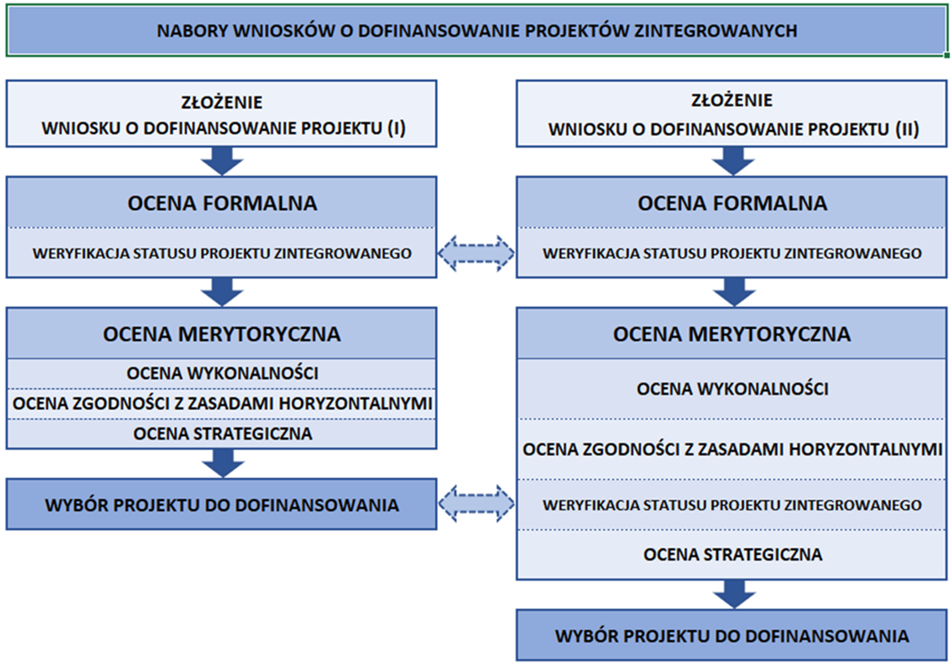
Kryteria wyboru projektów
sformułowane w oparciu o „Metodykę wyboru projektów w ramach programu regionalnego Fundusze Europejskie dla Pomorza 2021-2027 dla projektów zintegrowanych” przyjętą 20 czerwca 2023r.
zatwierdzone przez KM FEP 2021-2027 uchwałą nr 11/II/23 z dnia 20 czerwca 2023r. .
Kryteria:
formalne,
kryterium statusu projektu zintegrowanego I
wykonalności,
zgodności z zasadami horyzontalnymi,
kryterium statusu projektu zintegrowanego II
strategiczne.

Slide 10
Kryteria wyboru projektów - formalne
Poprawność złożenia wniosku o dofinansowanie
Kompletność wniosku o dofinansowanie
Kwalifikowalność wnioskodawcy/partnerów
szczegółowe typy beneficjentów dla Działania,
organ prowadzący szkołę/placówkę publiczną lub placówkę niepubliczną o uprawnieniach szkoły/placówki publicznej, która prowadzi kształcenie zawodowe;
wyłączenie podmiotów podejmujących działania sprzeczne z zasadami niedyskryminacji.
Zgodność z celami i logiką wsparcia w Działaniu
wybrany typ projektu został wskazany w Harmonogramie naborów wniosków,
czy projekt nie dotyczy szkoły specjalnej lub placówki, która prowadzi do segregacji lub utrzymania segregacji jakiejkolwiek grupy dewaloryzowanej lub zagrożonej wykluczeniem społecznym,
obszar realizacji projektu jest zgodny z obszarem geograficznym wskazanym w Harmonogramie naborów wniosków.

Slide 11
Kryterium statusu projektu zintegrowanego I
Ocenie podlega status projektu zintegrowanego, tj.:
czy wnioskodawca złożył wniosek o dofinansowanie w naborze dla projektów zintegrowanych ogłoszonym w ramach Działania 5.8. w którym wskazał powiązanie z projektem będącym przedmiotem oceny?
czy projekt złożony w odpowiedzi na nabór dla projektów zintegrowanych ogłoszony w ramach Działania 5.8. spełnił wszystkie kryteria formalne administracyjne oraz zgodności z FEP 2021-2027 i dokumentami programowymi?

Slide 12
Kryteria wyboru projektów - wykonalności
rzeczowej:
Możliwe warianty
Zakres rzeczowy projektu
Nakłady na realizację projektu
Procedura oceny oddziaływania na środowisko
Promocja projektu
instytucjonalnej:
Partnerstwo
Sposób zarządzania projektem
finansowej:
Pomoc publiczna
Budżet projektu
Analiza finansowa
Analiza ekonomiczna
Zakres rzeczowy projektu
czy działania objęte projektem realizowane będą we współpracy z pracodawcami lub ich organizacjami
Analiza finansowa i ekonomiczna
warianty zależne od wartości kosztów kwalifikowalnych

Slide 13
Kryteria wyboru projektów – zgodności z zasadami horyzontalnymi
Zasada równości szans i niedyskryminacji, w tym dostępności dla osób z niepełnosprawnościami
dostępność dla wszystkich użytkowniczek oraz użytkowników i spełnianie standardów
zgodność z innymi warunkami zamieszczonymi w opisie działań na rzecz zapewnienia równości, włączenia społecznego i niedyskryminacji dla celu szczegółowego 4 (ii) FEP 2021-2027
Karta Praw Podstawowych Unii Europejskiej
czy zapisy projektu nie stoją w sprzeczności z wymogami Karty Praw Podstawowych
Konwencja o Prawach Osób Niepełnosprawnych
czy zapisy wniosku o dofinansowanie dotyczące zakresu i sposobu realizacji projektu oraz wnioskodawcy nie stoją w sprzeczności z wymogami KPON
Zasada równości kobiet i mężczyzn
zgodność projektu z zasadą równości kobiet i mężczyzn
Zasada zrównoważonego rozwoju, w tym zasada DNSH
czy realizacja i funkcjonowanie projektu nie wpłynie negatywnie na trwałość i jakość środowiska
czy projekt „nie czyni poważnych szkód” w odniesieniu do każdego z celów środowiskowych

Slide 14
Kryterium statusu projektu zintegrowanego II
Ocenie podlega status projektu zintegrowanego, tj.:
czy projekt złożony w odpowiedzi na nabór dla projektów zintegrowanych ogłoszony w ramach Działania 5.8. spełnił wszystkie kryteria wykonalności i zgodności z zasadami horyzontalnymi oraz uzyskał minimum punktowe w trakcie oceny strategicznej?
czy projekt uzyskał dofinansowanie w naborze dla projektów zintegrowanych ogłoszonym w ramach Działania 5.8.?

Slide 15
Kryteria wyboru projektów - strategiczne
Obszar A. Zgodność z logiką interwencji Programu
Profil projektu
przyczynianie się projektu do dostosowania kształcenia zawodowego do regionalnych i lokalnych potrzeb w zakresie rynku pracy i gospodarki w kontekście liczby wspartych w ramach projektu branż kluczowych dla gospodarki regionu
Potrzeba realizacji projektu
potrzeba i pilność odnośnie zdiagnozowanych braków w ofercie edukacyjnej (kwestia dominująca), jak i braków infrastrukturalnych
Wkład w zakładane efekty
wkład w osiągnięcie założonych wartości wskaźników

Slide 16
Kryteria wyboru projektów - strategiczne
Obszar B. Oddziaływanie projektu
Kompleksowość projektu
wykorzystanie w ramach projektu narzędzi i technologii umożliwiających kształcenie zdalne oraz poprawę dostępności cyfrowej
Komplementarność projektu
powiązanie z innymi projektami w obszarze kształcenia zawodowego i ustawicznego
wcześniejsza realizacja projektu w ramach koordynowanego przez Samorząd Województwa Pomorskiego przedsięwzięcia strategicznego pn. „Kształtowanie sieci ponadgimnazjalnych szkół zawodowych uwzględniającej potrzeby subregionalnych i regionalnego rynków pracy” wskazanego w Regionalnym Programie Strategicznym w zakresie aktywności zawodowej i społecznej Aktywni Pomorzanie – maksymalna liczba punktów.

Slide 17
Kryteria wyboru projektów - strategiczne
Obszar C. Wartość dodana projektu
Przedsięwzięcie strategiczne
identyfikacja w ramach Pakietu projektów realizujących przedsięwzięcie strategiczne pn. „Kształtowanie sieci szkół zawodowych na Pomorzu – etap II”
Współpraca z pracodawcami
ponadstandardowe rozwiązania w zakresie współpracy z pracodawcami.
Inteligentne Specjalizacje Pomorza
wpisywanie się projektu w obszary ISP.
Zasada DNSH
wpisywanie się w zalecenia związane z realizacją zasady DNSH wskazane w „Analizie spełniania zasady DNSH dla projektu programu Fundusze Europejskie dla Pomorza 2021-2027”.

Slide 18
Kryteria wyboru projektów - strategiczne
Nazwa kryterium | Waga | Maksymalna liczba pkt | udział %
Profil projektu (0-2) | 10 | 20 | 24% | R4
Potrzeba realizacji projektu (0-2) | 5 | 10 | 12%
Wkład w zakładane efekty (0-2) | 5 | 10 | 12% | R1
Kompleksowość projektu (0-1) | 2 | 2 | 2%
Komplementarność projektu (0-2) | 2,5 | 5 | 6% | R5
Przedsięwzięcie strategiczne (0-1) | 16 | 16 | 20% | R2
Współpraca z pracodawcami (0-1) | 10 | 10 | 12% | R3
Inteligentne Specjalizacje Pomorza (0-2) | 2 | 4 | 5%
Zasada DNSH (0-5) | 1 | 5 | 6% | R6
 | Suma | 82 | 100%

Slide 19
Dziękuję za uwagę

